Slide 1
How學師生網
隊名：巨資羊肉爐
指導老師：黃福銘
參賽隊員：鍾崴亦、楊柔芸、古育鑫、李瀚宇
參賽單位：東吳大學巨量資料管理學院
1

Slide 2

CONTENTS 目錄
01
PART ONE 開發理念
02
PART TWO 功能簡介
03
PART THREE 成品展示
2

Slide 3
PART 1
開發理念
How學師生網
3
Notes:
一個不僅提供學生獲得多樣學習資源的網站，同時也讓教師能在這個網站與其他教師相互切磋、共享教學資源。

Slide 4
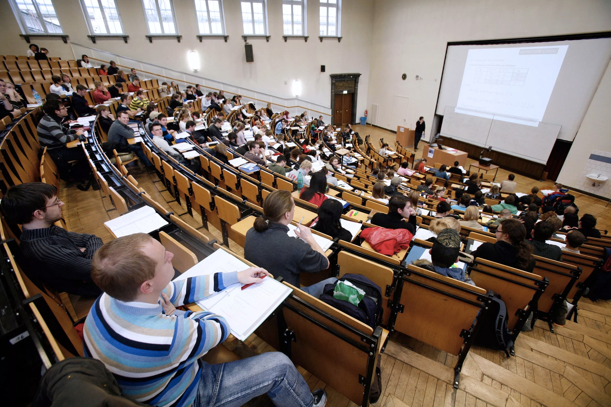
在這樣的課堂中，學習效果真的好嗎？
4
Notes:
如此諾大的教室中有著數百位學生，老師有時根本無法顧及所有同學的學習狀況，
還有一些在視線死角的學生，總是無法清楚的看到投影幕上的資料，以致於無法跟上老師的進度。
接著，在台灣這個學習環境之下，身為學生的我們總是害怕舉手發問，即便心中其實存在著很多問題尚未被解答。

Slide 5
目的
1.
使學生能快速跟上教師的上課進度
解決師生間互動不足
而造成學習成效不彰的問題
提升學習動機
同時教師能即時了解學生的學習狀況
2.
3.
5
Notes:
我們建立了這個平台

Slide 6

比賽宗旨
提升教學品質
6
Notes:
我們建立了這個平台

Slide 7
PART 2
功能簡介
点击此处添加文本信息。标题数字等都可以通过点击和重新输入进行更改，
How學師生網
7

Slide 8






資源共享
聊天機器人
積分競賽
Python Chatterbot
How學師生網
建立筆記
螢幕同步
WebRTC
匿名發問
8
Notes:
老師們可以將自己的教材放到平台上，不僅能讓學生有充足的資源可以預習及複習，還能使老師們互相觀摩。交換資源、交流學習
利用小組積分競賽，增加上課樂趣，提升學習動機，同時讓老師看到學生的學習狀況。
即時分享畫面，讓學生能隨時跟上老師的教學步伐，以解決大教室所造成視線死角的問題。
搭配匿名發問區讓同學更勇於提出問題，大大增進老師與學生的互動。解決同學心中那些不敢問而又一直存在的問題。
即時記筆記！文字剪貼、螢幕截圖的方式都能快速記下上課所學的東西
希望透過聊天機器人讓使用者在不熟悉這個網站的功能時，能利用機器人快速的解決他們的問題。

Slide 9
PART 3
成品展示
点击此处添加文本信息。标题数字等都可以通过点击和重新输入进行更改，顶部“开始”面板中可以对
How學師生網
9

Slide 10
THANK
YOU!
PRESENTED BY 巨資羊肉爐
10

